Slide 1
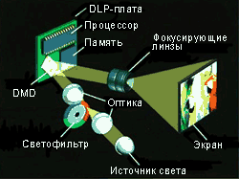
DLP проектор
Вычислительные системы, сети и телекоммуникации
© МЦИТ ГУАП 2008

Slide 2
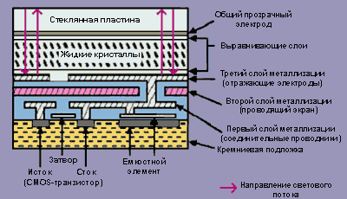
D-ILA проектор
Вычислительные системы, сети и телекоммуникации
© МЦИТ ГУАП 2008

Slide 3
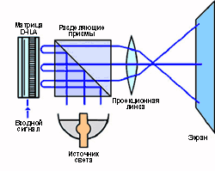
D-ILA проектор
Вычислительные системы, сети и телекоммуникации
© МЦИТ ГУАП 2008

Slide 4
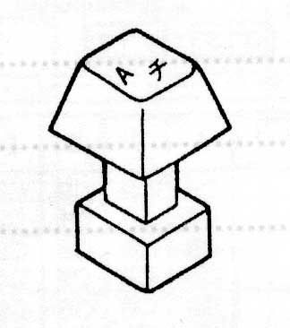
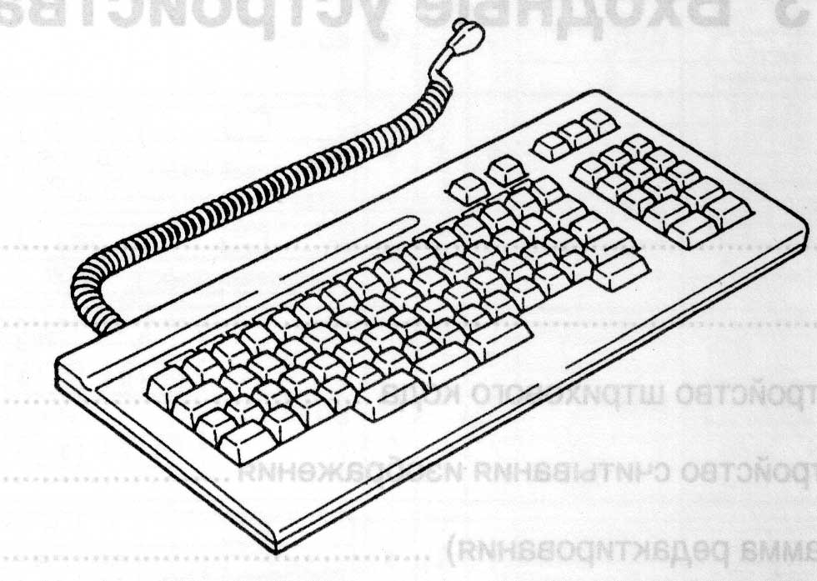
Клавиатура
Вычислительные системы, сети и телекоммуникации
  Контактные
  Бесконтактные
    емкостные
    индуктивные
    резистивные
Головка клавиши
Язычковый выключатель
© МЦИТ ГУАП 2008

Slide 5
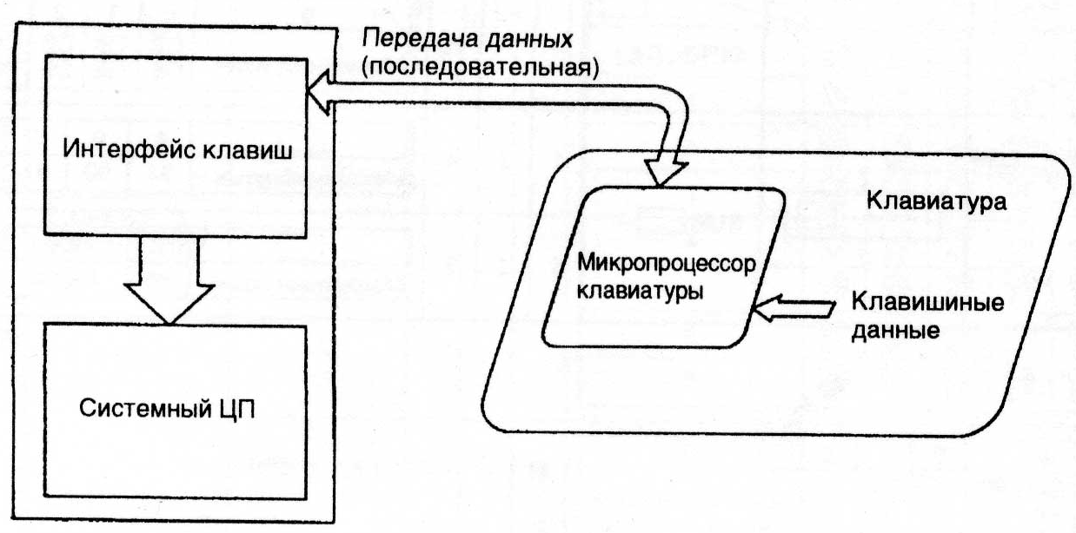
Клавиатура и система
Вычислительные системы, сети и телекоммуникации
© МЦИТ ГУАП 2008

Slide 6
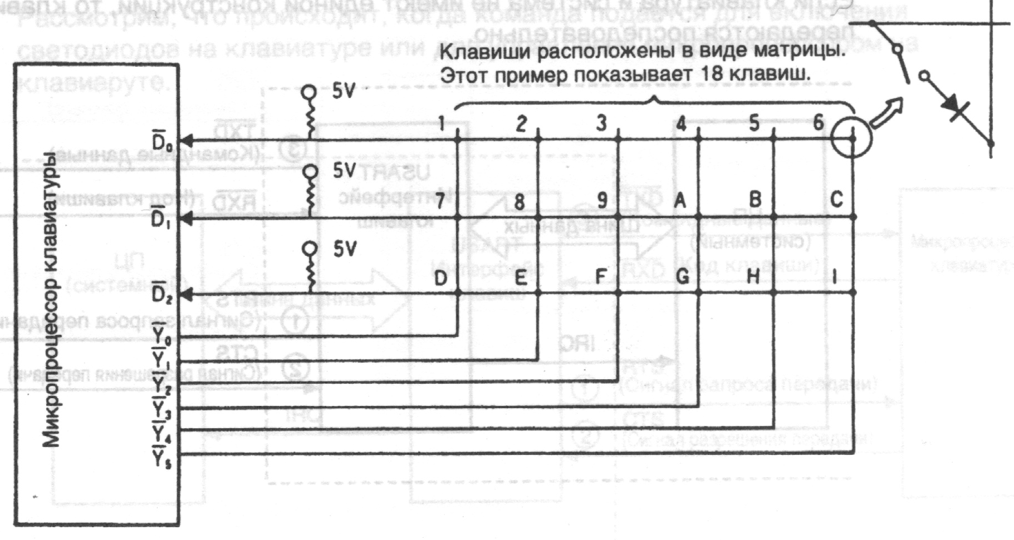
Считывание клавишных данных
Вычислительные системы, сети и телекоммуникации
© МЦИТ ГУАП 2008

Slide 7
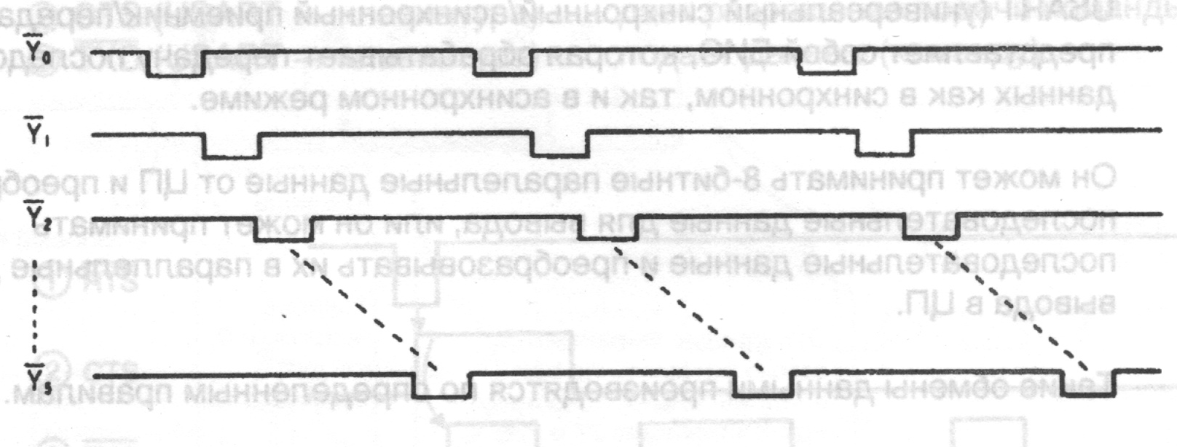
Считывание клавишных данных
Вычислительные системы, сети и телекоммуникации
© МЦИТ ГУАП 2008

Slide 8
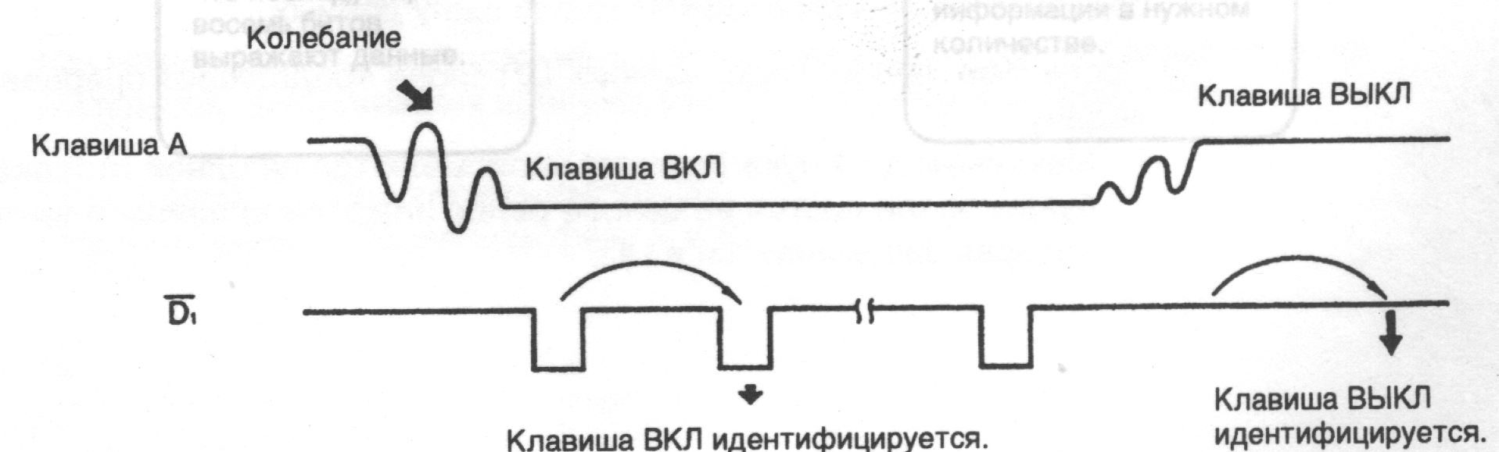
Дребезг контактов
Вычислительные системы, сети и телекоммуникации
© МЦИТ ГУАП 2008

Slide 9
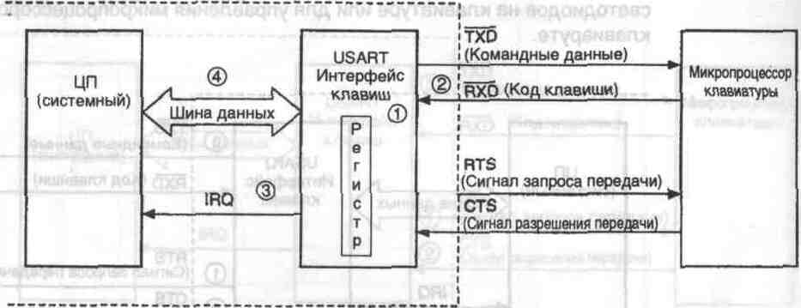
Подача кодов клавиатуры в ЦП
Вычислительные системы, сети и телекоммуникации
ЦП <— USART <— клавиатура
© МЦИТ ГУАП 2008

Slide 10
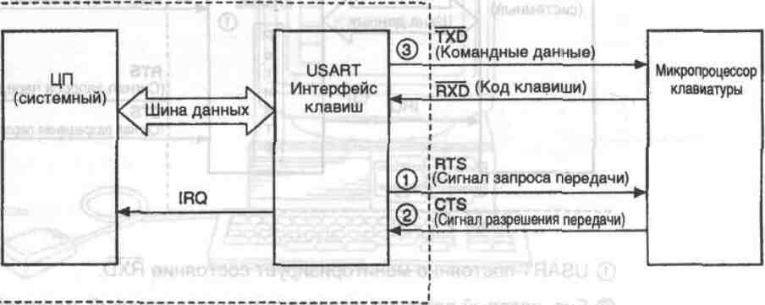
Подача команды на клавиатуру
Вычислительные системы, сети и телекоммуникации
USART —> клавиатура
RTS (USART —> клавиатура) запрашивает разрешение подачи команды
CTS (USART <— клавиатура) дает разрешение подачи команды
TXD (USART —> клавиатура) подает данные (команду)
© МЦИТ ГУАП 2008

Slide 11
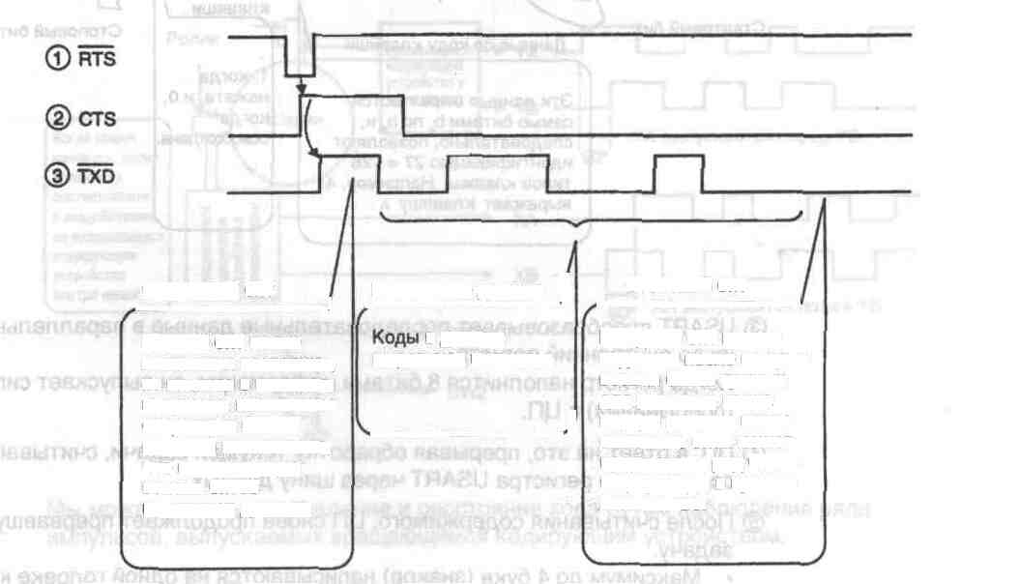
Подача команды на клавиатуру
Вычислительные системы, сети и телекоммуникации
Стартовый бит
Командные данные
Стоповый бит
Первый бит после изменения состояния из низкого в высокое, например, называется стартовым битом, который показывает, что последующие восемь битов выражают данные
Коды данных выражают команды
Младший бит всегда задается после каждых восьми битов данных для указания конца порции данных; после стопового бита может продолжать ряд битов информации в нужном количестве
© МЦИТ ГУАП 2008

Slide 12
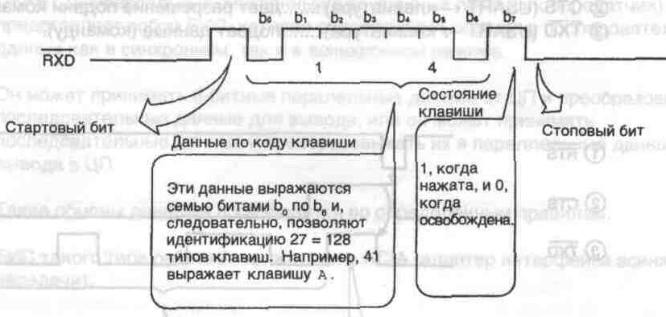
Подача кодов клавиатуры в ЦП
Вычислительные системы, сети и телекоммуникации
ЦП <— USART <— клавиатура
© МЦИТ ГУАП 2008

Slide 13
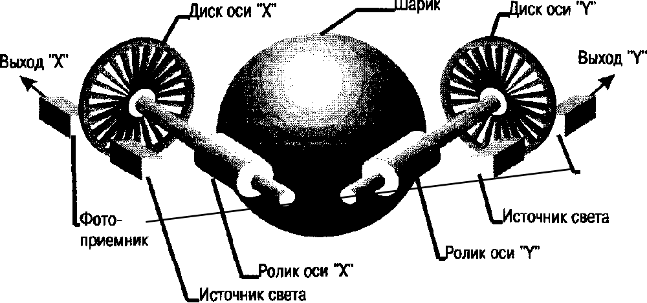
Мышь
Вычислительные системы, сети и телекоммуникации
© МЦИТ ГУАП 2008

Slide 14
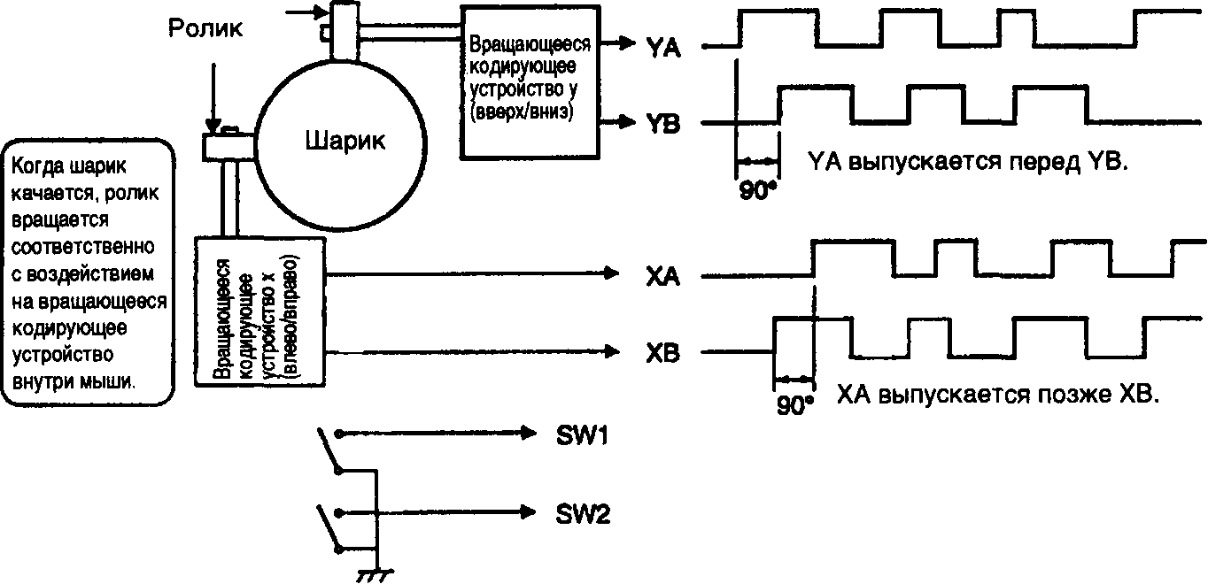
Мышь
Вычислительные системы, сети и телекоммуникации
© МЦИТ ГУАП 2008

Slide 15
Мышь
Вычислительные системы, сети и телекоммуникации
Контакт | Сигнал | Функция
1 | — | —
2 | TRANSMIT | Передача
3 | RECEIVE | —
4 | DTR | Питание
5 | GROUND | Земля
6 | — | —
7 | RTS | Питание
8 | — | —
9 | — | —
© МЦИТ ГУАП 2008

Slide 16
Сканеры
Вычислительные системы, сети и телекоммуникации
Сканер –
это устройство ввода текстовой или графической информации в компьютер путем преобразования ее в цифровой вид для последующего использования, обработки, хранения или вывода
© МЦИТ ГУАП 2008

Slide 17
Сканеры
Вычислительные системы, сети и телекоммуникации
По типу сканирования изображения
  ручные
  стационарные
    страничные
    планшетные
    обзорные
© МЦИТ ГУАП 2008

Slide 18
Классификация сканеров
Вычислительные системы, сети и телекоммуникации
По достоверности кодирования изображений
  черно-белые (двухуровневые),
  без полутонов
  полутоновые
  цветные
© МЦИТ ГУАП 2008

Slide 19
Сканеры
Вычислительные системы, сети и телекоммуникации
Способы сканирования для цветных сканеров
  поочередное с использованием фильтров
  одновременное с использованием структур цветочувствительных элементов (цветочувствительных матриц ПЗС)
© МЦИТ ГУАП 2008

Slide 20
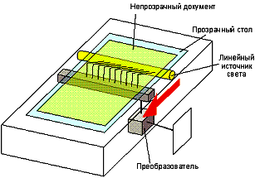
Сканеры
Вычислительные системы, сети и телекоммуникации
© МЦИТ ГУАП 2008

Slide 21
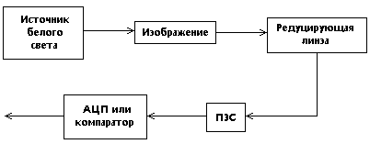
Сканеры
Вычислительные системы, сети и телекоммуникации
© МЦИТ ГУАП 2008

Slide 22
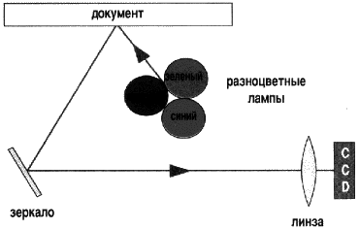
Сканеры
Вычислительные системы, сети и телекоммуникации
Трехпроходной метод
с фильтрами разного цвета
зеленый
красный
Разноцветные
фильтры
синий
© МЦИТ ГУАП 2008

Slide 23
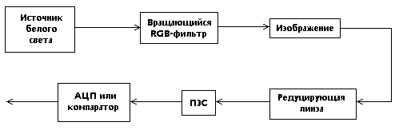
Сканеры
Вычислительные системы, сети и телекоммуникации
Трехпроходной метод
с фильтрами разного цвета
© МЦИТ ГУАП 2008

Slide 24
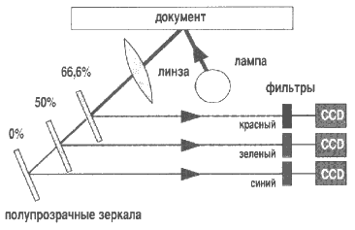
Сканеры
Вычислительные системы, сети и телекоммуникации
Однопроходной метод
с фильтрами разного цвета
© МЦИТ ГУАП 2008

Slide 25
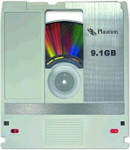
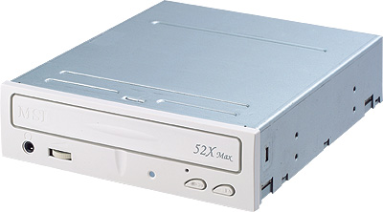
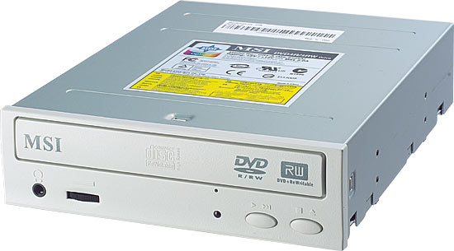
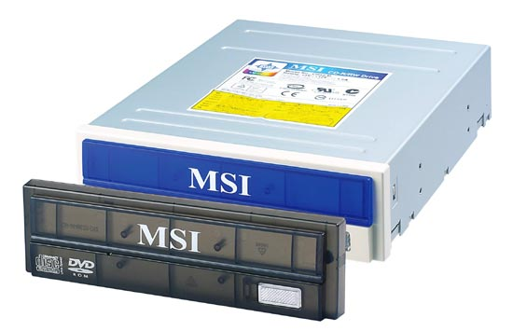
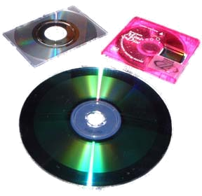
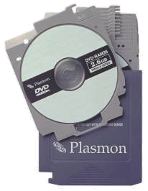
Приводы оптических дисков
Вычислительные системы, сети и телекоммуникации
© МЦИТ ГУАП 2008

Slide 26



Приводы оптических дисков
Вычислительные системы, сети и телекоммуникации
  штампованные (печатные) диски CD-ROM
  однократно записываемые диски CD-R
  перезаписываемые диски CD-RW
  DVD (Digital Versatile Disk) диски
  (4.7 Гбайт, 8.5 Гбайт, 16 Гбайт)
CD-ROM
CD-R
CD-RW
лаковый слой
лаковый слой
лаковый слой
вещество с
2 фазами состояния
слой красителя
слой алюминия
слой золота
отражающий слой
основа
основа
основа
© МЦИТ ГУАП 2008

Slide 27


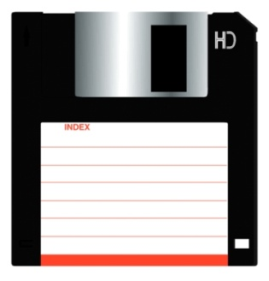
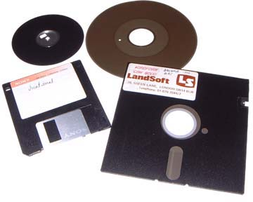
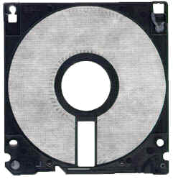

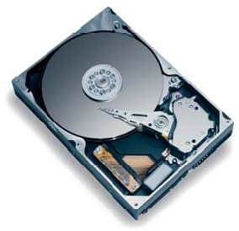
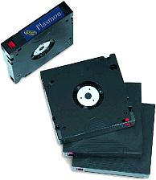
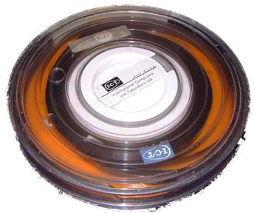
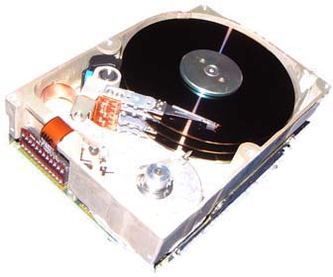
Накопители на магнитном носителе
Вычислительные системы, сети и телекоммуникации
  магнитная лента
  магнитная карта
  магнитный диск («гибкий», «жесткий»)
© МЦИТ ГУАП 2008

Slide 28
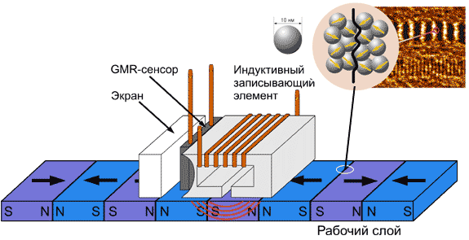
Принцип магнитной записи
Вычислительные системы, сети и телекоммуникации
© МЦИТ ГУАП 2008

Slide 29
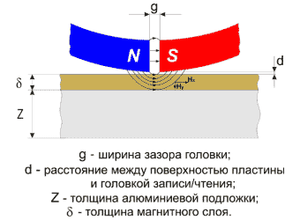
Принцип магнитной записи
Вычислительные системы, сети и телекоммуникации
© МЦИТ ГУАП 2008

Slide 30
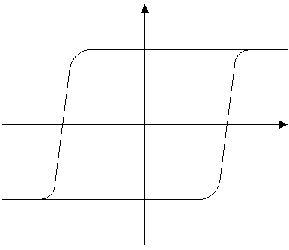
Принцип магнитной записи
Вычислительные системы, сети и телекоммуникации
B
+B_{r}
-H_{c}
+H_{c}
H
-B_{r}
H_{c} – коэрцитивная сила
B_{r} – остаточная магнитная индукция
© МЦИТ ГУАП 2008

Slide 31
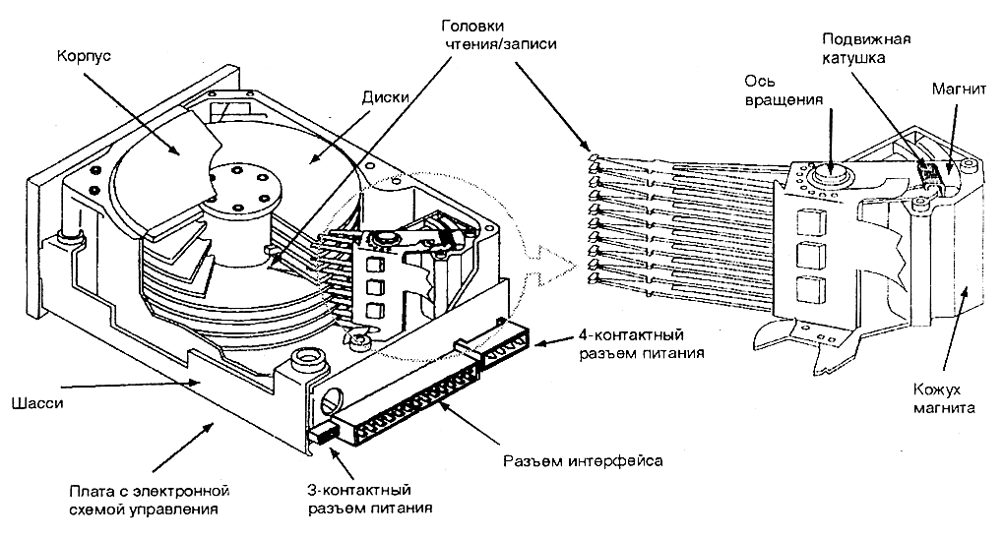
Накопители на жестких магнитных дисках
Вычислительные системы, сети и телекоммуникации
© МЦИТ ГУАП 2008

Slide 32
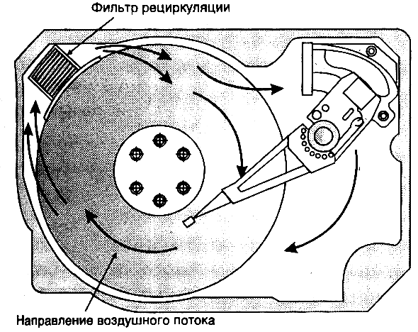
Накопители на жестких магнитных дисках
Вычислительные системы, сети и телекоммуникации
© МЦИТ ГУАП 2008

Slide 33
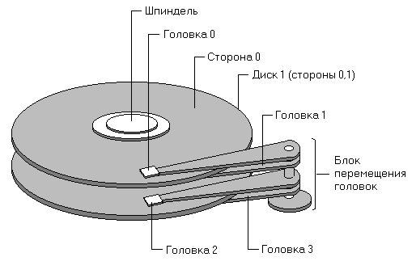
Накопители на жестких магнитных дисках
Вычислительные системы, сети и телекоммуникации
© МЦИТ ГУАП 2008

Slide 34
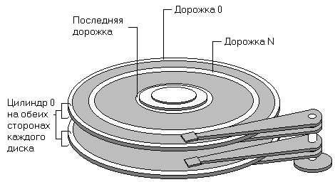
Накопители на жестких магнитных дисках
Вычислительные системы, сети и телекоммуникации
© МЦИТ ГУАП 2008

Slide 35
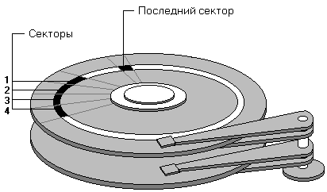
Накопители на жестких магнитных дисках
Вычислительные системы, сети и телекоммуникации
© МЦИТ ГУАП 2008

Slide 36
Способы магнитной записи
Вычислительные системы, сети и телекоммуникации
с возвращением к нулю, или по трем уровням
без возвращения к нулю, или по двум уровням
двухинтервальные
трехинтервальные
многоинтервальные
с целочисленной кратностью интервалов
со смешанной кратностью интервалов
равномерные
неравномерные
© МЦИТ ГУАП 2008

Slide 37
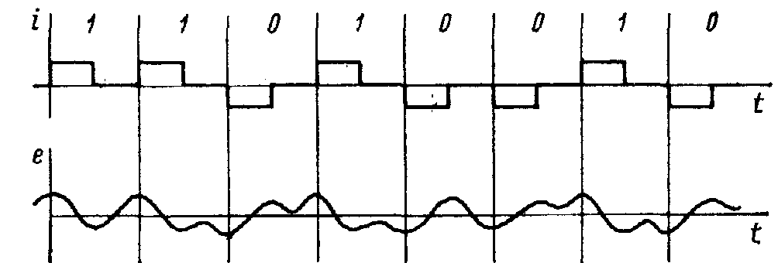
Способы магнитной записи. С возвратом к 0
Вычислительные системы, сети и телекоммуникации
© МЦИТ ГУАП 2008

Slide 38
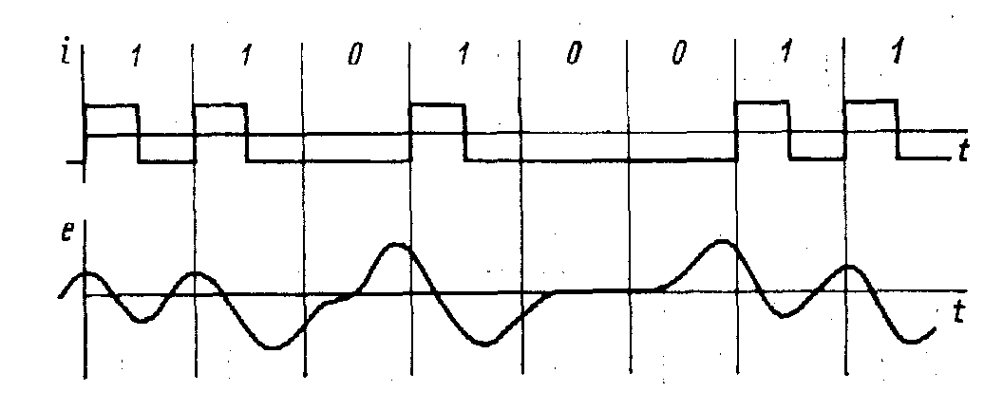
Способы магнитной записи. БВН (импульсный)
Вычислительные системы, сети и телекоммуникации
© МЦИТ ГУАП 2008

Slide 39
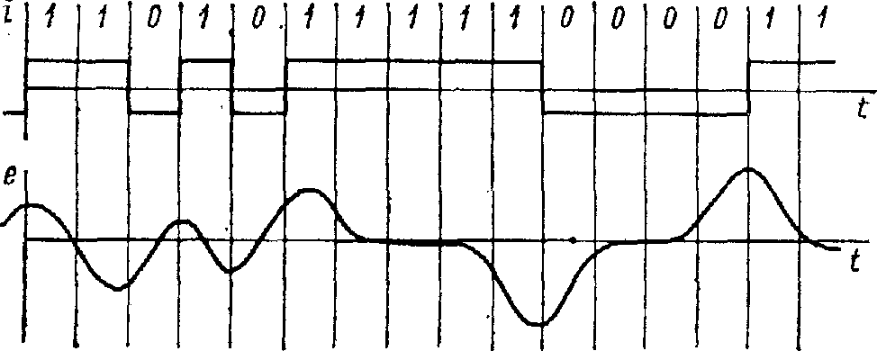
Способы магнитной записи. БВН (потенциальный)
Вычислительные системы, сети и телекоммуникации
© МЦИТ ГУАП 2008

Slide 40
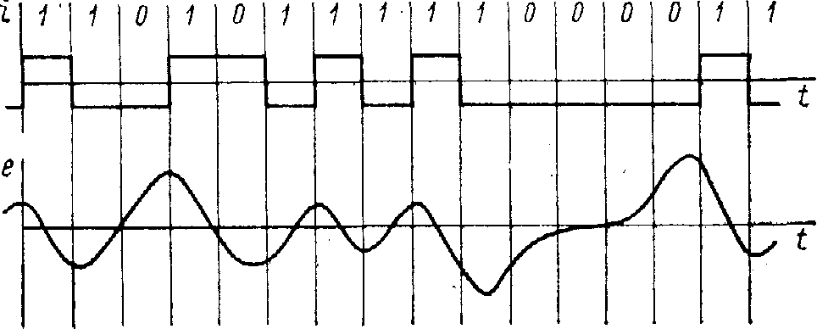
Способы магнитной записи. БВНМ
Вычислительные системы, сети и телекоммуникации
© МЦИТ ГУАП 2008

Slide 41
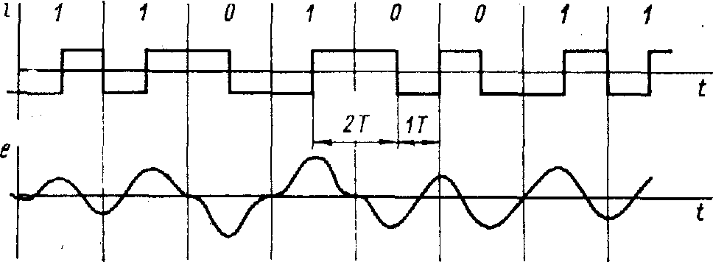
Способы магнитной записи. ФМ (PhM)
Вычислительные системы, сети и телекоммуникации
© МЦИТ ГУАП 2008

Slide 42
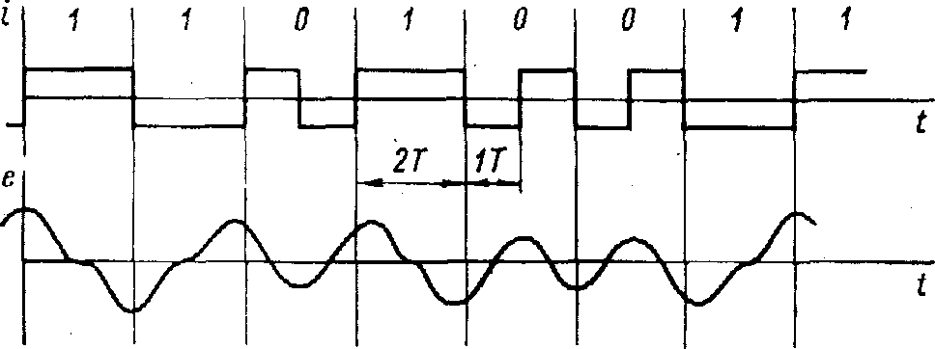
Способы магнитной записи. ЧМ (FM)
Вычислительные системы, сети и телекоммуникации
© МЦИТ ГУАП 2008

Slide 43
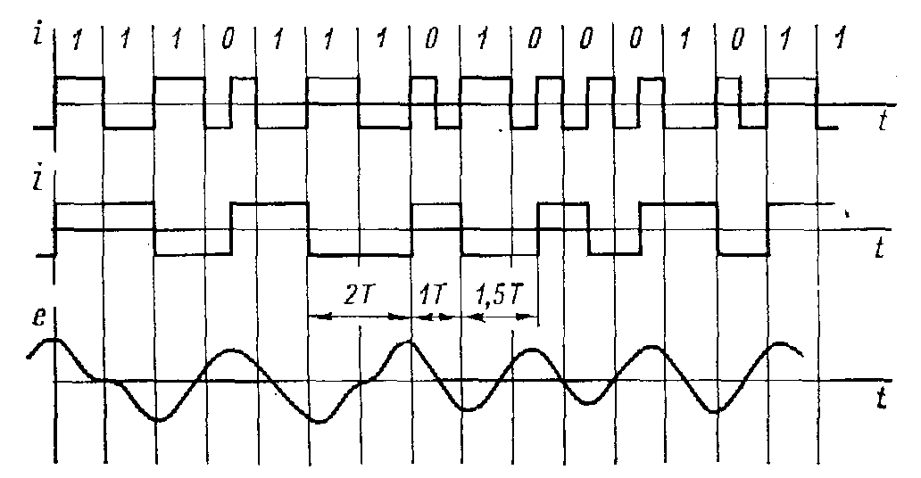
Способы магнитной записи. МЧМ (MFM)
Вычислительные системы, сети и телекоммуникации
© МЦИТ ГУАП 2008

Slide 44
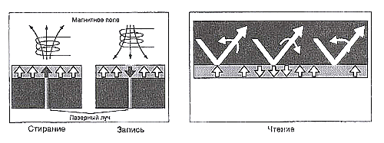
Магнитооптика
Вычислительные системы, сети и телекоммуникации
Магнитное поле
Лазерный луч
Стирание
Запись
Чтение
© МЦИТ ГУАП 2008

